Slide 1
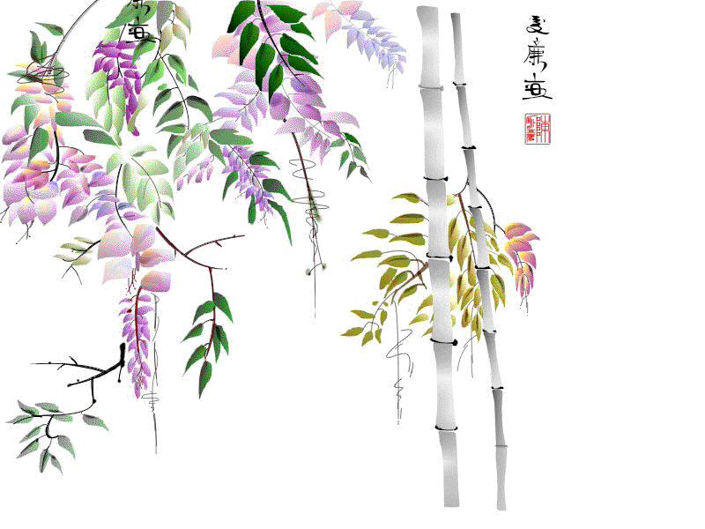



BÀI GIẢNG
PHÒNG TRÁNH ĐUỐI NƯỚC CHO HỌC SINH
GV: Trương Thị Thúy Hà

Slide 2

GDKN: PHÒNG TRÁNH TAI NẠN ĐUỐI NƯỚC

Slide 3
GDKN
PHÒNG TRÁNH TAI NẠN ĐUỐI NƯỚC
Thế nào là tai nạn đuối nước?
- Tai nạn đuối nước(chết đuối) là tình trạng thiếu oxy do cơ thể bị chìm trong nước có thể dẫn đến tử vong.
- Trên thực tế, một số người bị ngạt thở do nước vẫn có khả năng được cứu sống. Vì vậy, những chuyên gia y tế đã dùng thuật ngữ - đuối nước

Slide 4
GDKN
PHÒNG TRÁNH TAI NẠN ĐUỐI NƯỚC
Nguyên nhân gây ra tai nạn đuối nước ở trẻ em?
- Nguyên nhân phổ biến dẫn tới những tai nạn đuối nước thương tâm là do thiếu sự giám sát của người lớn, chủ quan của bố mẹ để trẻ tự do vui chơi tại những khu vực nguy hiểm như sông, suối, ao, hồ.
- Trẻ không biết bơi, chưa được dạy kỹ năng đảm bảo an toàn và xử lý tình huống khi bơi và không có kỹ năng cứu đuối.
- Bên cạnh đó, cũng xảy ra trường hợp trẻ bị chết đuối do sự không an toàn của các môi trường sống xung quanh.

Slide 5
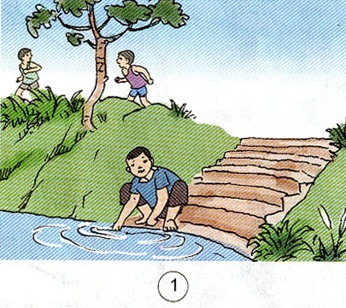
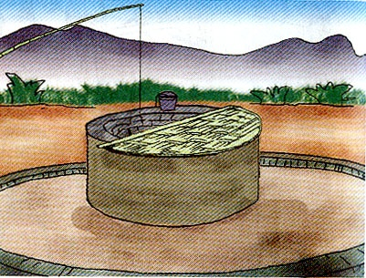
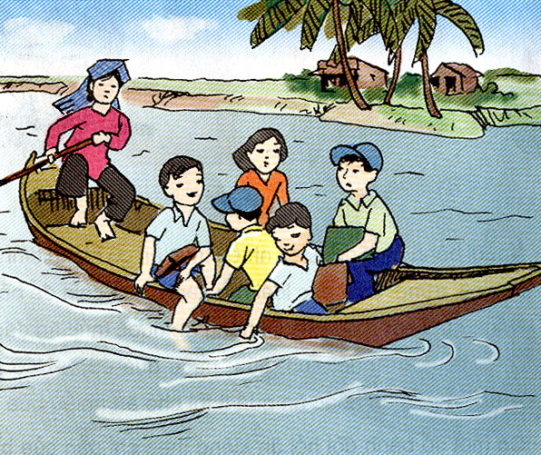
GDKN
PHÒNG TRÁNH TAI NẠN ĐUỐI NƯỚC
1. Các biện pháp phòng tránh tai nạn đuối nước:
1
2
3
Em hãy quan sát các hình 1, 2, 3 trả lời câu hỏi sau:
- Mô tả những gì em thấy trong hình. Theo em, việc nào nên làm và không nên làm? Vì sao?

Slide 6
GDKN
PHÒNG TRÁNH TAI NẠN ĐUỐI NƯỚC
1. Các biện pháp phòng tránh tai nạn đuối nước
1
Hình 1 vẽ 3 bạn đang chơi gần ao. Một bạn nam đang nghịch nước, hai bạn khác đang chạy đuổi nhau trên bờ. Việc này không nên làm. Vì mải chơi rất có thể bị trượt chân ngã xuống nước và bị đuối nước.

Slide 7
GDKN
PHÒNG TRÁNH TAI NẠN ĐUỐI NƯỚC
1. Các biện pháp phòng tránh tai nạn đuối nước
2
Hình 2 vẽ một cái giếng, thành giếng được xây cao và có nắp đậy rất an toàn đối với trẻ. Đây là việc nên làm để phòng tránh tai nạn cho trẻ em.

Slide 8
GDKN
PHÒNG TRÁNH TAI NẠN ĐUỐI NƯỚC
1. Các biện pháp phòng tránh tai nạn đuối nước
3
Hình 3 vẽ các bạn đang ngồi trên thuyền, không mặc áo phao. Hai bạn thò tay, thò chân xuống nghịch nước. Hai bạn ngồi trên mạn thuyền. Việc này không nên làm. Vì nếu đùa nghịch rất có thể bị rơi xuống nước và bị đuối nước.

Slide 9
GDKN
PHÒNG TRÁNH TAI NẠN ĐUỐI NƯỚC
1. Các biện pháp phòng tránh tai nạn đuối nước
1
2
3
Trong cuộc sống chúng ta cần phải làm gì để phòng tránh tai nạn đuối nước?

Slide 10
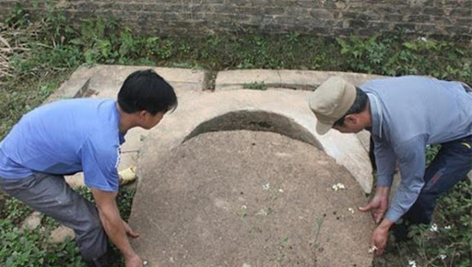
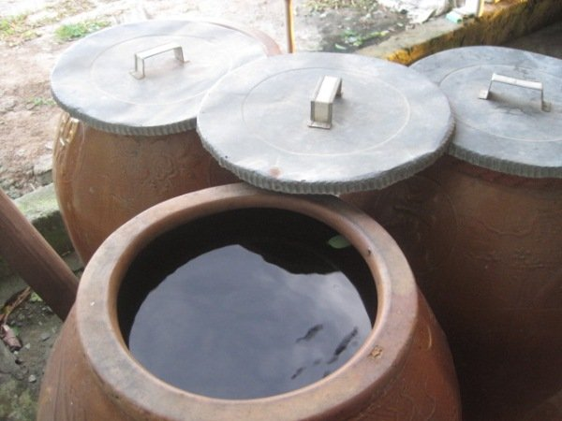
Thứ năm ngày 9 tháng 09 năm 2021
GDKN
PHÒNG TRÁNH TAI NẠN ĐUỐI NƯỚC
1. Các biện pháp phòng tránh tai nạn đuối nước
Giếng nước phải được xây thành cao, có nắp đậy, Chum vại, bể nước phải có nắp đậy

Slide 11
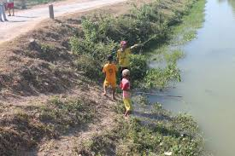
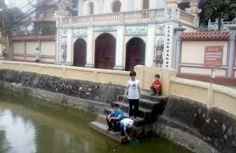
GDKN
PHÒNG TRÁNH TAI NẠN ĐUỐI NƯỚC
1. Các biện pháp phòng tránh tai nạn đuối nước
Không được chơi gần ao, hồ, sông, suối

Slide 12
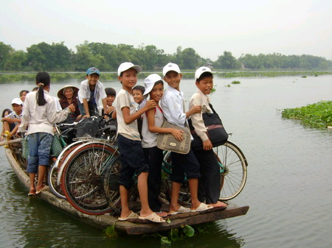
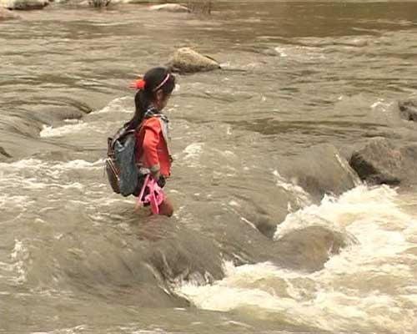
GDKN
PHÒNG TRÁNH TAI NẠN ĐUỐI NƯỚC
1. Các biện pháp phòng tránh tai nạn đuối nước
Thuyền, ghe không được chở quá đông.Không được đùa nghịch khi đang tham gia giao thông đường thủy
Không được tự ý lội qua suối
Khi trời mưa lũ…

Slide 13
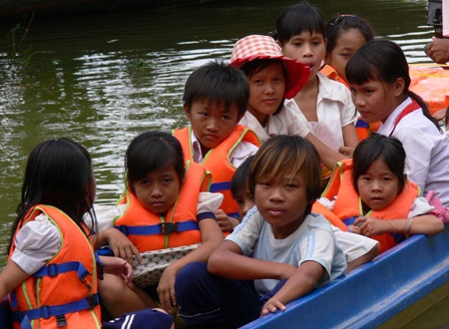
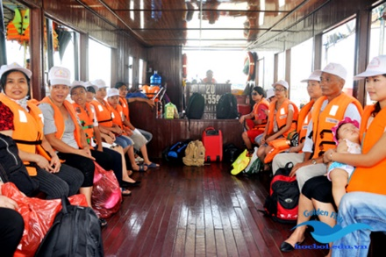
GDKN
PHÒNG TRÁNH TAI NẠN ĐUỐI NƯỚC
1. Các biện pháp phòng tránh tai nạn đuối nước
Phải mặc áo phao khi ngồi thuyền, tàu, bè…

Slide 14
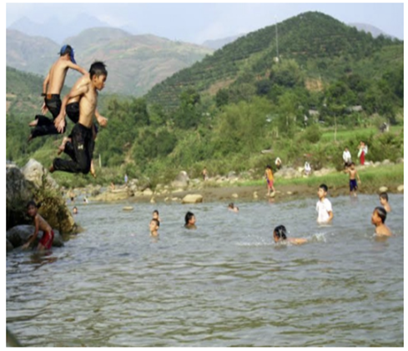
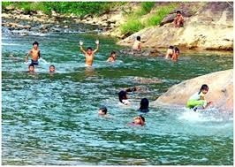
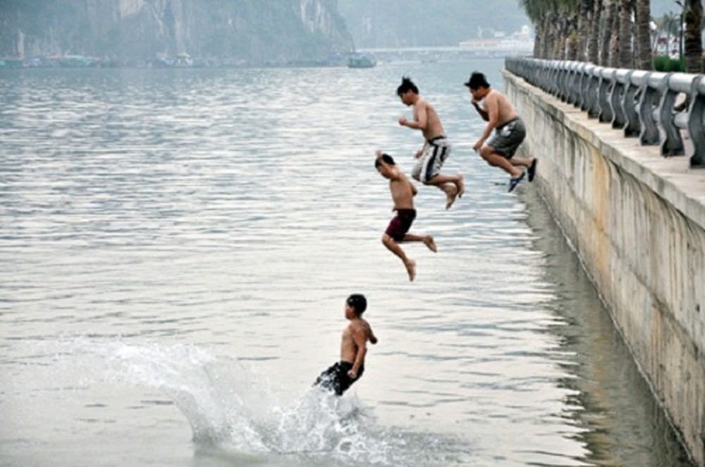
GDKN
PHÒNG TRÁNH TAI NẠN ĐUỐI NƯỚC
1. Các biện pháp phòng tránh tai nạn đuối nước
Không tham gia chơi các trò chơi nguy hiểm như: nhảy cầu, tắm sông …

Slide 15
GDKN
PHÒNG TRÁNH TAI NẠN ĐUỐI NƯỚC
1. Các biện pháp phòng tránh tai nạn đuối nước
Để phòng tránh tai nạn đuối nước ta cần lưu ý:
- Không chơi đùa gần ao, hồ, sông, suối. Giếng nước phải được xây thành cao, có nắp đậy. Chum, vại, bể nước phải có nắp đậy.
- Chấp hành tốt các quy định về an toàn khi tham gia các phương tiện giao thông đường thuỷ. Tuyệt đối không lội qua suối khi trời mưa lũ, dông bão.

Slide 16
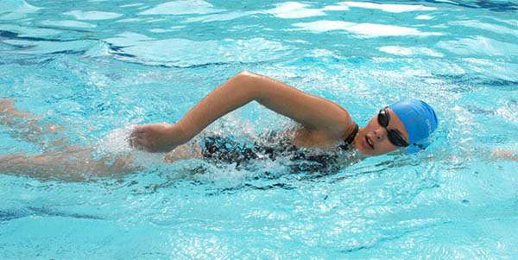
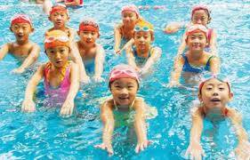
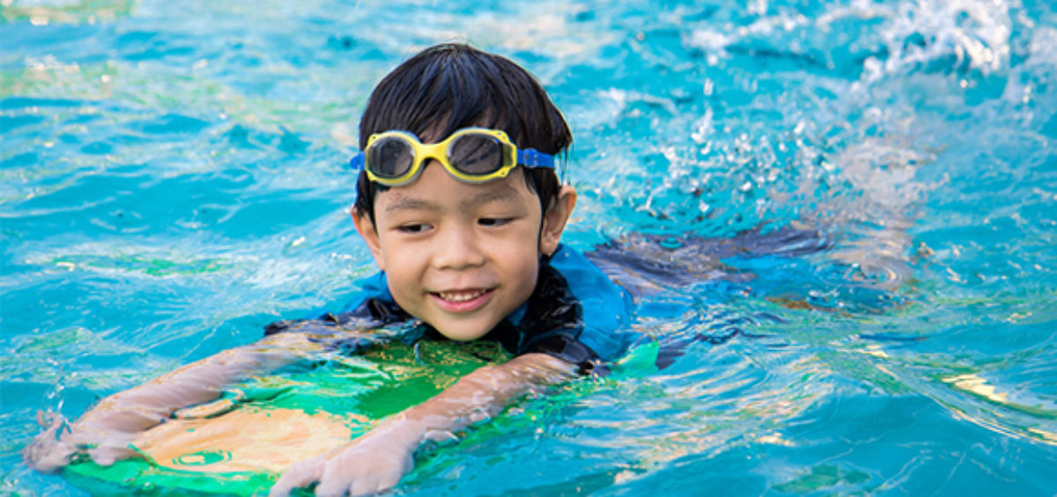
GDKN
PHÒNG TRÁNH TAI NẠN ĐUỐI NƯỚC
1. Các biện pháp phòng tránh tai nạn đuối nước
Bơi lội giúp chúng ta cải thiện kĩ năng vận động, trang bị kĩ năng sống cần thiết, giúp trẻ tự bảo vệ bản thân, tự tin hơn và tạo lập thói quen có lợi cho sức khỏe lâu dài

Slide 17
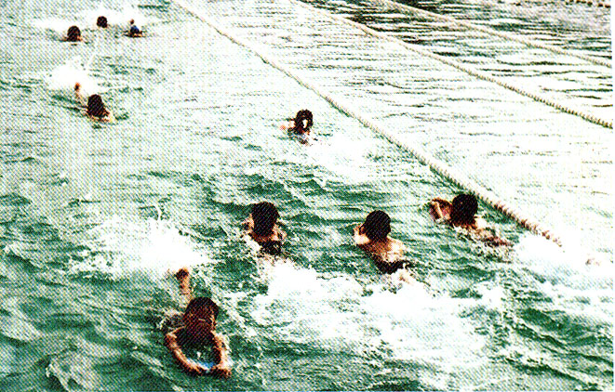
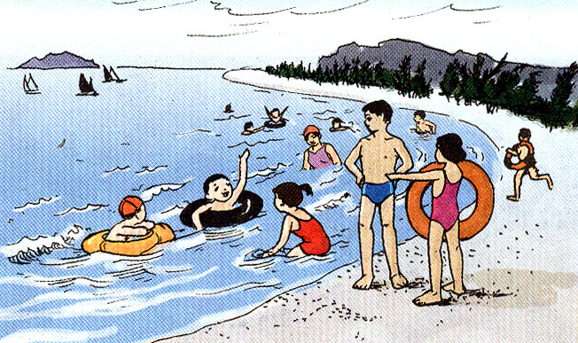
GDKN
PHÒNG TRÁNH TAI NẠN ĐUỐI NƯỚC
2. Một số nguyên tắc khi tập bơi, đi bơi
4
5
Hình 4, 5 cho em biết điều gì ?

Slide 18
GDKN
PHÒNG TRÁNH TAI NẠN ĐUỐI NƯỚC
2. Một số nguyên tắc khi tập bơi, đi bơi
4
5
Hình 4: Các bạn nhỏ đang bơi ở bể bơi đông người.
Hình 5: Các bạn nhỏ đang bơi ở biển có người lớn đi cùng

Slide 19
GDKN
PHÒNG TRÁNH TAI NẠN ĐUỐI NƯỚC
2. Một số nguyên tắc khi tập bơi, đi bơi
4
5
Theo em nên tập bơi, đi bơi ở đâu?

Slide 20
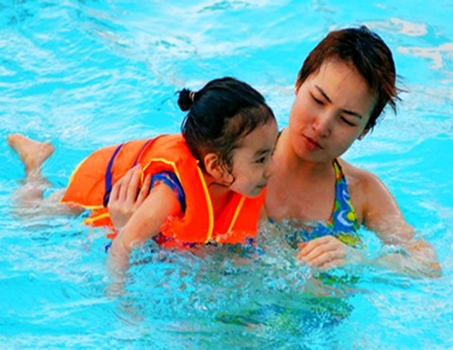
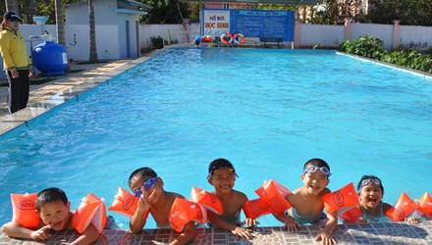
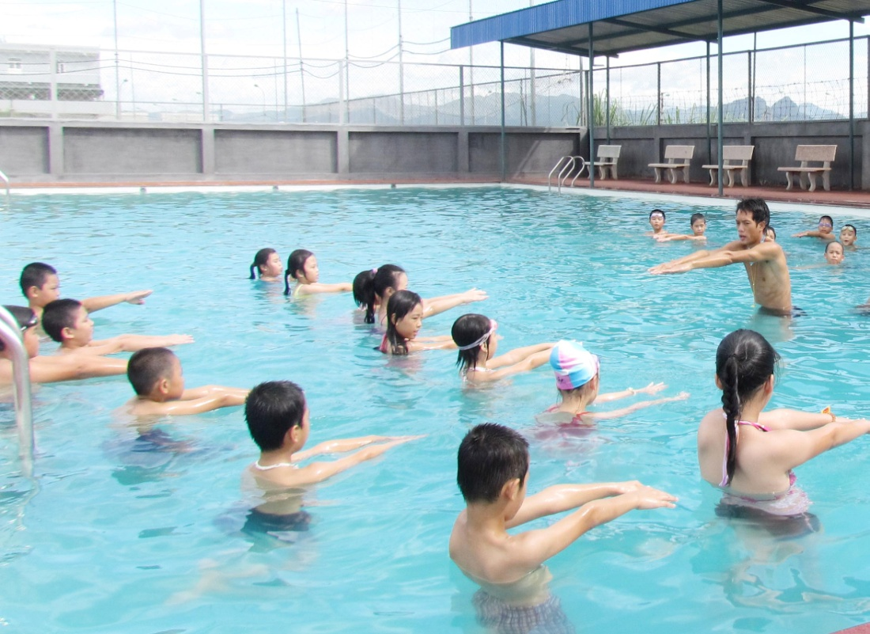
GDKN
PHÒNG TRÁNH TAI NẠN ĐUỐI NƯỚC
2. Một số nguyên tắc khi tập bơi, đi bơi
Chỉ tập bơi hoặc đi bơi ở nơi có người lớn và phương tiện cứu hộ.

Slide 21
Thứ năm ngày 9 tháng 09 năm 2021
GDKN
PHÒNG TRÁNH TAI NẠN ĐUỐI NƯỚC
2. Một số nguyên tắc khi tập bơi, đi bơi
4
5
Trước khi bơi và sau khi bơi cần chú ý điều gì?

Slide 22
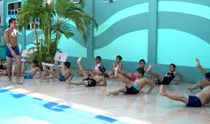
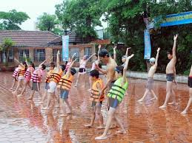
GDKN
PHÒNG TRÁNH TAI NẠN ĐUỐI NƯỚC
2. Một số nguyên tắc khi tập bơi, đi bơi
Trước khi bơi cần chú ý:
Trước khi xuống nước phải vận động, tập các bài theo hướng dẫn để tránh bị cảm lạnh hoặc bị chuột rút.

Slide 23
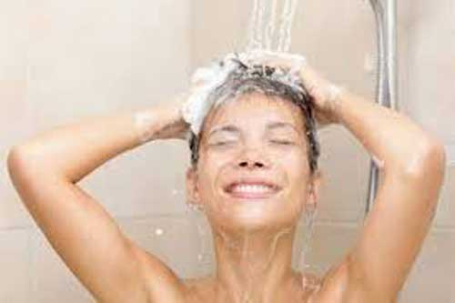
GDKN
PHÒNG TRÁNH TAI NẠN ĐUỐI NƯỚC
2. Một số nguyên tắc khi tập bơi, đi bơi
Trước và sau khi bơi cần tắm gội sạch sẽ:

Slide 24
GDKN
PHÒNG TRÁNH TAI NẠN ĐUỐI NƯỚC
2. Một số nguyên tắc khi tập bơi, đi bơi
TRƯỚC KHI BƠI VÀ SAU KHI BƠI CẦN CHÚ Ý:
- Tuân theo nội quy của bể bơi, khu vực bơi
- Không xuống nước bơi khi đang ra mồ hôi, trước khi xuống nước phải vận động, tập các bài theo hướng dẫn để tránh bị cảm lạnh hoặc bị chuột rút.
- Không bơi khi vừa ăn no hoặc quá đói.
Tắm sạch trước khi bơi và sau khi bơi để giữ vệ sinh chung,vệ sinh cá nhân.

Slide 25
Thứ năm ngày 9 tháng 09 năm 2021
GDKN
PHÒNG TRÁNH TAI NẠN ĐUỐI NƯỚC
2. Một số nguyên tắc khi tập bơi, đi bơi
4
5
Kết luận: Chỉ tập bơi hoặc bơi ở nơi có người lớn và phương tiện cứu hộ, tuân thủ các quy định của bể bơi và khu vực bơi.
- Khi tập bơi, đi bơi cần tuân thủ những nguyên tắc nào?

Slide 26
Trong cuộc sống chúng ta cần làm gì để phòng tránh tai nạn đuối nước?
- Không chơi đùa gần hồ ao, sông, suối. Giếng nước phải được xây thành cao, có nắp đậy. Chum, vại, bể nước phải có nắp đậy.
- Chấp hành tốt các quy định về an toàn khi tham gia các phương tiện giao thông đường thủy. Tuyệt đối không lội qua suối khi trời mưa lũ, dông bão.
Em hãy nêu một số nguyên tắc khi tập bơi hoặc đi bơi?
- Chỉ tập bơi hoặc bơi ở nơi có người lớn và phương tiện cứu hộ, tuân thủ các quy định của bể bơi, khu vực bơi.

Slide 27

GDKN
PHÒNG TRÁNH TAI NẠN ĐUỐI NƯỚC
BÀI HỌC:
- Không chơi đùa gần hồ ao, sông, suối. Giếng nước phải được xây thành cao, có nắp đậy. Chum, vại, bể nước phải có nắp đậy.
- Chấp hành tốt các quy định về an toàn khi tham gia các phương tiện giao thông đường thủy. Tuyệt đối không lội qua suối khi trời mưa lũ, dông bão.
- Chỉ tập bơi hoặc bơi ở nơi có người lớn và phương tiện cứu hộ, tuân thủ các quy định của bể bơi, khu vực bơi.

Slide 28
GDKNS
PHÒNG TRÁNH TAI NẠN ĐUỐI NƯỚC
TRÒ CHƠI “AI NHANH, AI ĐÚNG?”

Slide 29



0
1
Bắt đầu
4
2
3
5
TRÒ CHƠI:
Ai nhanh -Ai đúng
Câu 1.Chúng ta nên tập bơi ở đâu?
A. Sông.
B. Hồ bơi.
B
C. Biển.

Slide 30
0
Bắt đầu
1
2
5
3
4
TRÒ CHƠI:
Ai nhanh -Ai đúng
Câu 2.Trước khi bơi, chúng ta cần làm gì?
A. Khởi động, tập thể dục và mặc áo phao.
A
B. Nhảy ngay xuống hồ bơi để bơi.
C. Ăn thật no rồi mới bơi.

Slide 31
0
1
4
Bắt đầu
5
2
3
TRÒ CHƠI:
Ai nhanh -Ai đúng
Câu 3: Những việc nào không nên làm?
A. Lội qua suối, qua đoạn đường bị ngập lụt.
A
B. Qua suối hay đường ngập lụt cần có người
lớn đi theo
Các phương tiện giao thông đường thủy
cần phải trang bị áo phao hoặc phao bơi.

Slide 32
0
1
Bắt đầu
4
2
3
5
TRÒ CHƠI:
Ai nhanh -Ai đúng
Câu 4: Nếu em nhìn thấy có bạn bị ngã xuống
nước , em sẽ làm gì ?
A. Nhảy xuống vớt bạn lên bờ.
B. Bỏ đi, vì nếu cứu bạn mình sẽ bị ngã xuống
nước.
C
C. Kêu cứu và chạy đi tìm người lớn gần đó
giúp đỡ.

